Slide 1
ФИЗИКА · 8-СЫНЫП · 14-САБАҚ
Қайнау, меншікті булану жылуы. Қайнау температурасының атмосфералық қысымға байланыстылығын анықтау.
Бөлім: Агрегаттық күйлер
Құндылық: Тәуелсіздік және отаншылдық

Slide 2
Сабақтың мақсаты Сабақтың басы · 6 мин
Сабақ соңында біз:
1
қайнау процесін сипаттайды және буланудан айырмашылығын атайды
2
меншікті булану жылуын (Q = Lm) есептер шығаруда қолданады
3
қайнау температурасының сыртқы қысымға тәуелділігін түсіндіреді
4
таулы жерде тамақ пісіру және скороварка жұмысын физикалық негіздейді
Оқу мақсаты: 8.3.2.15 – меншікті булану жылуын анықтау; · 8.3.2.16– қайнау температурасының сыртқы қысымға тәуелділігін түсіндіру.
Қайнау, меншікті булану жылуы. Қайнау температурасының атмосфералық қысымға байланыстылығын анықтау.
2

Slide 3
Білімді өзектендіру Сабақтың басы · 6 мин
«Сәйкестендір»
Өткен тақырып: Булану және конденсация. Қаныққан және қанықпаған булар БЖБ №2
Интерактивті тақтада «Булану және конденсация. Қаныққан және қанықпаған булар БЖБ №2» тақырыбының терминдері мен анықтамалары араласып берілген, оқушылар сәйкестендіреді.
«Отан – оттан да ыстық» (халық мақалы).»
—
Қайнау, меншікті булану жылуы. Қайнау температурасының атмосфералық қысымға байланыстылығын анықтау.
3

Slide 4
Проблемалық жағдаят Сабақтың басы · 5 мин
Тауда (мысалы, 4000 м биіктікте) су 100 °C-қа жетпей қайнайды, ал ет нашар піседі. Неліктен?
?
Болжамдарыңды айтыңдар! Бүгінгі сабақтың тақырыбы қандай болуы мүмкін?
Қайнау, меншікті булану жылуы. Қайнау температурасының атмосфералық қысымға байланыстылығын анықтау.
4

Slide 5
Жаңа білім Сабақтың ортасы · 12 мин
Негізгі ұғымдар
Қайнау – сұйықтың бүкіл көлемінде бу көпіршіктерінің түзілуімен жүретін қарқынды булану; белгілі температурада жүреді.
Қайнау кезінде температура тұрақты.
Меншікті булану жылуы (L): Q = L·m; L_{су} = 2,3·10⁶ Дж/кг.
Қайнау температурасы сыртқы қысымға тәуелді: қысым азайса – төмендейді (тау), артса – жоғарылайды (скороварка, ≈120 °C).
Қайнау, меншікті булану жылуы. Қайнау температурасының атмосфералық қысымға байланыстылығын анықтау.
5

Slide 6
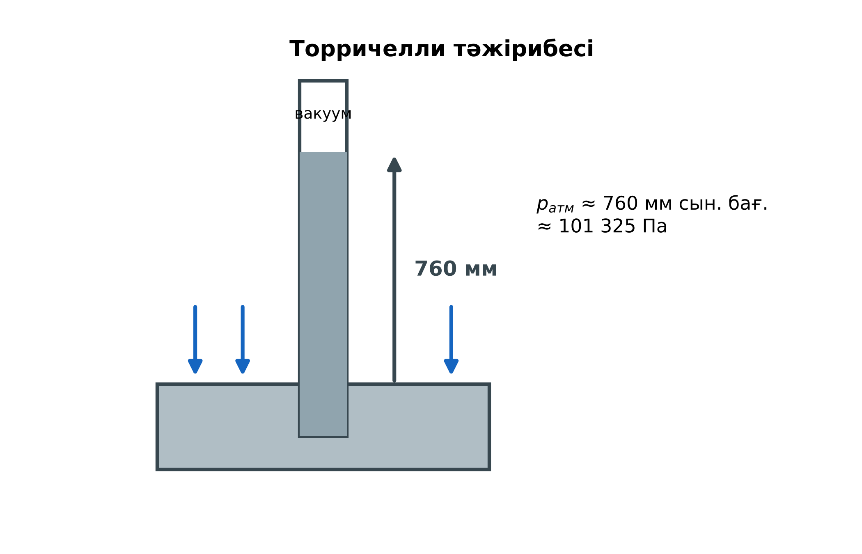
Суретпен жұмыс Сабақтың ортасы · 12 мин
Суретте не бейнеленген?
?
Қандай физикалық шамалар көрсетілген?
?
Олар қалай байланысқан?
?
Өз сөзіңмен түсіндір.
Қайнау, меншікті булану жылуы. Қайнау температурасының атмосфералық қысымға байланыстылығын анықтау.
6

Slide 7

Виртуалды зертхана Сабақтың ортасы · 12 мин
PhET симуляциясы
1
Симуляцияны QR-код арқылы ашыңдар
2
Параметрлерді өзгертіп, нәтижені бақылаңдар
3
Қандай шама қалай өзгереді? Қорытындыны дәптерге жазыңдар
phet.colorado.edu/en/simulations/states-of-matter-basics
Қайнау, меншікті булану жылуы. Қайнау температурасының атмосфералық қысымға байланыстылығын анықтау.
7

Slide 8
Бекіту: «Үлгі бойынша есеп» Сабақтың ортасы · 7 мин
Үлгі бойынша есеп
Мұғалім үлгі есепті тақтада шығарады (Берілгені – ХБЖ – Шешуі – Жауабы), кейін ұқсас есепті оқушылар өз бетінше шығарады.
ТАПСЫРМА
Үлгі есеп: 100 °C-тағы 2 кг суды буға айналдыру: Q = 2,3·10⁶·2 = 4,6 МДж.
Қайнау, меншікті булану жылуы. Қайнау температурасының атмосфералық қысымға байланыстылығын анықтау.
8

Slide 9
Сергіту сәті Сабақтың ортасы · 2 мин
Сергіп алайық
«Толқын». Қатар бойынша кезекпен тұрып-отыру арқылы «толқын» жасайды.
Қайнау, меншікті булану жылуы. Қайнау температурасының атмосфералық қысымға байланыстылығын анықтау.
9

Slide 10
Деңгейлік тапсырмалар Сабақтың ортасы · 11 мин
Деңгейіңді таңда
A
B
C
A деңгейі
B деңгейі
C деңгейі
білу, түсіну
қолдану
талдау, жинақтау
А деңгейін орындасаң — В деңгейіне өт!
Қайнау, меншікті булану жылуы. Қайнау температурасының атмосфералық қысымға байланыстылығын анықтау.
10

Slide 11
А деңгейі: білу, түсіну Сабақтың ортасы · 11 мин
A
100 °C-тағы 0,5 кг суды буға айналдыруға қажетті жылу?
Жауабы
Q = 1,15 МДж.
Қайнау, меншікті булану жылуы. Қайнау температурасының атмосфералық қысымға байланыстылығын анықтау.
11

Slide 12
В деңгейі: қолдану Сабақтың ортасы · 11 мин
B
20 °C-тағы 1 кг суды қайнатып, толық буға айналдыруға қажетті жылуды тап.
Жауабы
Q = 336 кДж + 2,3 МДж ≈ 2,64 МДж.
Қайнау, меншікті булану жылуы. Қайнау температурасының атмосфералық қысымға байланыстылығын анықтау.
12

Slide 13
С деңгейі: талдау, жинақтау Сабақтың ортасы · 11 мин
C
Неліктен 100 °C-тағы бумен күйю 100 °C судан қауіпті? Есеппен (10 г) негізде.
Жауабы
Бу конденсацияланғанда қосымша L·m = 23 кДж бөледі (судан 10 есе көп).
Қайнау, меншікті булану жылуы. Қайнау температурасының атмосфералық қысымға байланыстылығын анықтау.
13

Slide 14

Бекіту: Wordwall викторинасы Сабақтың соңы · 7 мин
Тез жауап бер
1
L_{су} = ?
2,3·10⁶ Дж/кг
2
Қысым азайса, қайнау температурасы?
төмендейді
3
Қайнау кезінде T?
тұрақты
Wordwall
Қайнау, меншікті булану жылуы. Қайнау температурасының атмосфералық қысымға байланыстылығын анықтау.
14

Slide 15
Рефлексия Сабақтың соңы · 7 мин
«Аяқталмаған сөйлем»
«Бүгін мен білдім...», «Маған қиын болды...», «Енді мен... аламын».
9–10 балл
Өте жақсы
7–8 балл
Жақсы
5–6 балл
Қанағаттанарлық
0–4 балл
Қолдау қажет
Қайнау, меншікті булану жылуы. Қайнау температурасының атмосфералық қысымға байланыстылығын анықтау.
15

Slide 16
Үй тапсырмасы Сабақтың соңы
Үйде орында
A
B
C
§12; 3 есеп.
Скороварканың жұмыс принципін сызбамен түсіндіру.
Әртүрлі биіктікте (Алматы, Шымбұлақ) судың қайнау температурасын бағалау.
Қайнау, меншікті булану жылуы. Қайнау температурасының атмосфералық қысымға байланыстылығын анықтау.
16

Slide 17
Сабаққа белсенді қатысқандарыңа рахмет!
«Отан – оттан да ыстық» (халық мақалы).»
—

